Slide 1

DISEÑO Y CONSTRUCCIÓN DE UN BANCO PARA EL CONTROL AUTOMATICO DE VELOCIDAD PARA UN GRUPO DE 4 PLANTAS HIDROELÉCTRICAS TIPO FRANCIS DE 200 KW CADA UNA PERTENECIENTES AL PROYECTO HIDROELÉCTRICO BORJA
ELABORADO POR:
FABIÁN ENRIQUE JÁTIVA ALMEIDA
EDISON DAVID LOOR CARVAJAL
DIRECTOR: ING. HERNÁN LARA
CODIRECTOR: ING OSWALDO MARIÑO

Slide 2
CAPITULO 1
DESCRIPCIÓN GENERAL DEL PROYECTO

Slide 3

  ANTECEDENTES
Para el desarrollo del presente proyecto, se debe indicar que el proyecto hidroeléctrico Borja está diseñado para aprovechar el caudal del río Borja, localizado en la provincia de Napo en el cantón Quijos, la ubicación del mismo es a 4 Km antes de la confluencia del río Borja con el Quijos aproximadamente, frente a la población de San Francisco de Borja.
El tanque de presión estará a una distancia de 130 m de la carretera. El trayecto de la tubería no excederá de 160 m. Una correlación de caudales con el río Quijos con respecto a las áreas de drenaje que para el Quijos en cota 1.770m, que es de 904 Km² y para nuestra cota de 1.743 m.s.n.m. nos resulta un área de 90 km² los cuales nos dan un caudal medio calculado para el lugar de captación de alrededor de 11,5 m³/s y un caudal mínimo mensual de 6,9 m³/s. El caudal medio equivale a un caudal específico de 127,7 l/s – km² y a una escorrentía de 4.033 mms por año.

Slide 4
DEFINICIÓN DEL PROBLEMA
La empresa “INDUSTRIAS UNIDAS” es la encargada de la instalación de la central hidroeléctrica Borja para lo cual es necesaria la implementación de un sistema de control automático que regule la cantidad de agua que ingresa a la turbina que posteriormente hará girar el rodete generando la potencia requerida, por este motivo se formula como estrategia el desarrollar el proyecto “DISEÑO Y CONSTRUCCIÓN DE UN BANCO PARA EL CONTROL AUTOMATICO DE VELOCIDAD PARA UN GRUPO DE 4 PLANTAS HIDROELÉCTRICAS TIPO FRANCIS DE 200 KW CADA UNA PERTENECIENTES AL PROYECTO HIDROELÉCTRICO BORJA”, el cual va a ser de mucha utilidad para los intereses de la empresa.

Slide 5
OBJETIVOS

Slide 6
  OBJETIVO GENERAL
Diseñar y construir un banco para el control automático de velocidad para un grupo de 4 plantas hidroeléctricas tipo Francis de 200 KW cada una, pertenecientes al proyecto hidroeléctrico Borja

Slide 7
OBJETIVOS ESPECÍFICOS
Desarrollar el marco teórico para conocer el funcionamiento y operación de sistemas de generación hidroeléctrica.
Indagar los sistemas de control usados para el arranque y regulación de velocidad de una planta hidroeléctrica.
Desarrollar el sistema oleohidráulico para el banco de control automático de arranque y velocidad.

Slide 8
OBJETIVOS ESPECÍFICOS
Estudiar los parámetros para la automatización del banco de control de arranque y velocidad.
Establecer un plan de pruebas para el equipo que se desea construir.
Realizar el estudio económico del presente proyecto.

Slide 9
  JUSTIFICACIÓN E IMPORTANCIA
En la plantas hidroeléctricas la regulación de la velocidad se la hace normalmente mediante un volante que regula el movimiento del pistón que a su vez mueve un eje, adaptado con una biela que regula la apertura y cierre de los alabes de la turbina; en otras palabras se necesitan de varios técnicos que realicen el trabajo. El diseño de la máquina brindará mayores ventajas con respecto al método tradicional de operación, ya que al disminuir el número de obreros además del tiempo se puede tener como resultado un mayor ahorro y brindar al cliente un trabajo garantizado, siempre teniendo en cuenta que este tipo de máquina no se la encuentra con facilidad en el mercado nacional.

Slide 10
CAPITULO 2
PROYECTO HIDROELÉCTRICO BORJA

Slide 11
DESCRIPCIÓN GENERAL
El proyecto Borja nace del aprovechamiento de equipos para una planta de capacidad aproximada 900 kW.
Son 4 unidades de 250 kW aproximadamente, los generadores han sido revisados y son de baja tensión.
El río Borja tiene un caudal de 5 m³/s todo el año, con buenos accesos y sin problemas por el uso de aguas, así el factor de planta bastante bueno y el costo por kW es aceptable.

Slide 12
ESPECIFICACIONES TÉCNICAS
Turbina: Marca Maier, tipo Francis para H=23 m y Q=1, 28 m³/s, 300 hp a 900 rpm. Rodetes nuevos en bronce de aluminio.
Generador: Marca AEG, de 255 KVA, PF 0,8, sincrónico de 8 polos, 900 rpm, 400 V y, 60 ciclos/s para operación a 2.500 m.s.n.m. aislamiento clase B y temp. Aire 30°C.
Excitación 102 V DC, 38 A.

Slide 13
ESPECIFICACIONES TÉCNICAS
CARACTERÍSTICA | VALOR ADOPTADO | UNIDAD
Cota de toma | 1743 | msnm
Ancho del cauce | 10 | m
Cota espejo en tanque de presión | 1942 | msnm
Cota de restitución | 1713 | msnm
Cota casa máquinas | 1716 | msnm
Caída bruta | 26 | m
Caída neta | 23 | m
Altura de succión c/turbina | 2,2 | m
Caudal de diseño | 5,2 | m3/s
Caudal de creciente | 90 | m3/s
Tubería de presión: longitud, 2 tubos | 150 | m
Diámetro, t | 0,96,4 | M,mm
Casa de máquinas: No. Unidades | 4
Potencia total | 909 | Kw
Costo unitario | 2.002 | US/KW
Costo total del proyecto c línea | 1,810.400 | U.S.

Slide 14
CAPITULO 3
ANÁLISIS DEL RECURSO HÍDRICO Y SELECCIÓN DE LA TURBINA

Slide 15
ASPECTOS A TENER EN CUENTA PARA SELECCIONAR LA TURBINA
Caudal.- Cantidad de agua que llega a las turbinas en el espacio de un segundo. Caudal de diseño: 5,2 m³/s.
Altura neta.- Altura de columna de agua que queda al restarle las pérdidas totales del salto bruto

Slide 16
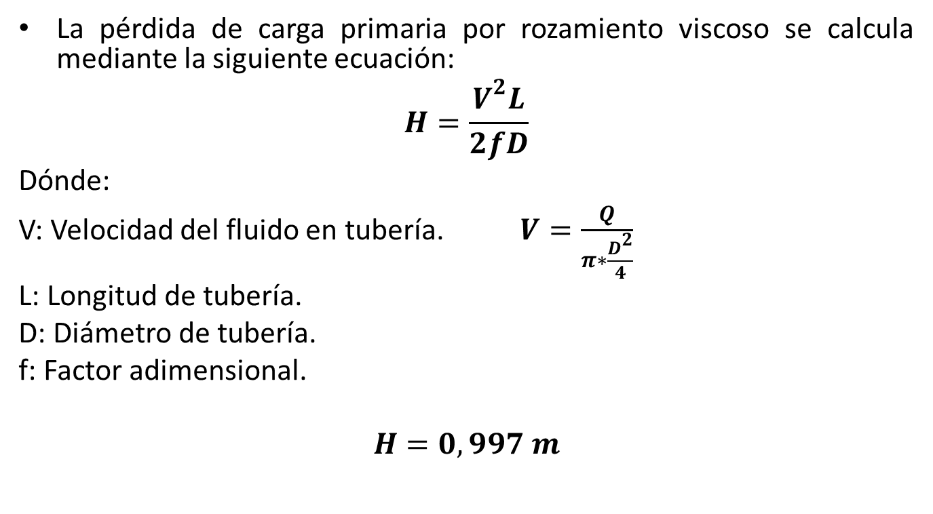
CÁLCULOS DE PÉRDIDAS
La pérdida de carga primaria por rozamiento viscoso se calcula mediante la siguiente ecuación:
$$H=\frac{V^{2}L}{2fD}$$
Dónde:
V: Velocidad del fluido en tubería.$V=\frac{Q}{π∗\frac{D^{2}}{4}}$
L: Longitud de tubería.
D: Diámetro de tubería.
f: Factor adimensional.
$$H=0,997 m$$

Slide 17
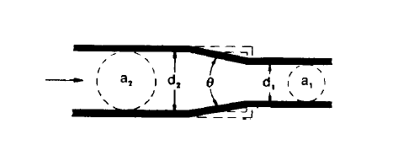
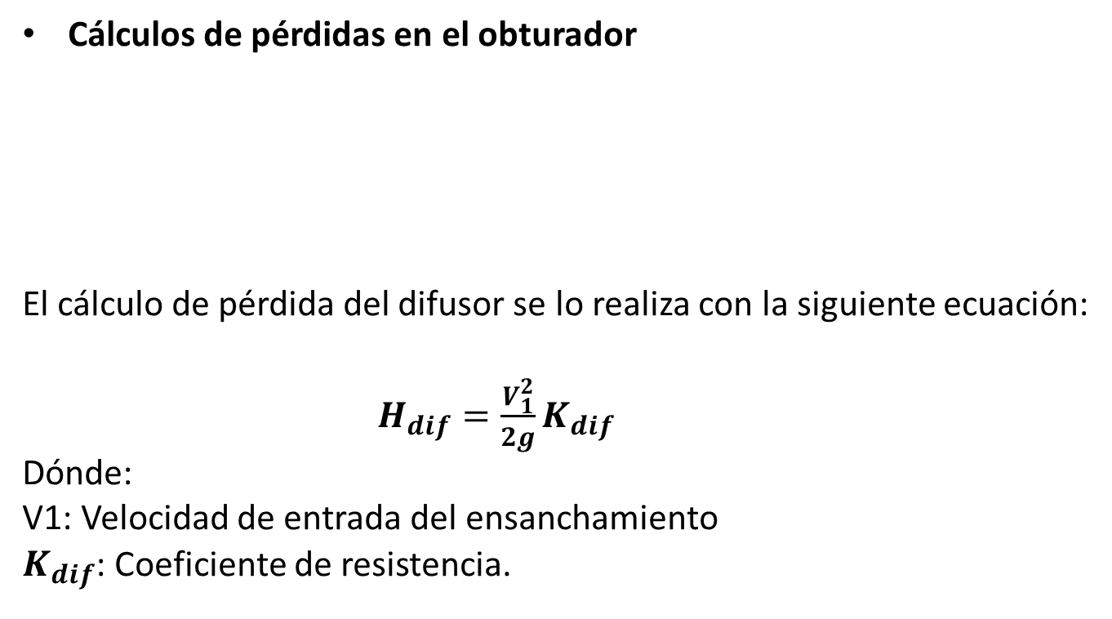
CÁLCULOS DE PÉRDIDAS
Cálculos de pérdidas en el obturador
El cálculo de pérdida del difusor se lo realiza con la siguiente ecuación:
$H_{dif}=\frac{V_{1}^{2}}{2g}K_{dif}$
Dónde:
V1: Velocidad de entrada del ensanchamiento
$K_{dif}$: Coeficiente de resistencia.

Slide 18

CÁLCULOS DE PÉRDIDAS
$K_{dif}=\frac{0.8\left(sen\frac{θ}{2}\right)\left(1−β^{2}\right)}{β^{4}}$
$$β=\frac{d}{D}$$
Con $θ$=5°, d=0.8m y D=0.96m.
$$K_{dif}=0.00368$$
El valor de pérdidas en el difusor es:
$$H_{dif}=0,032 m$$

Slide 19
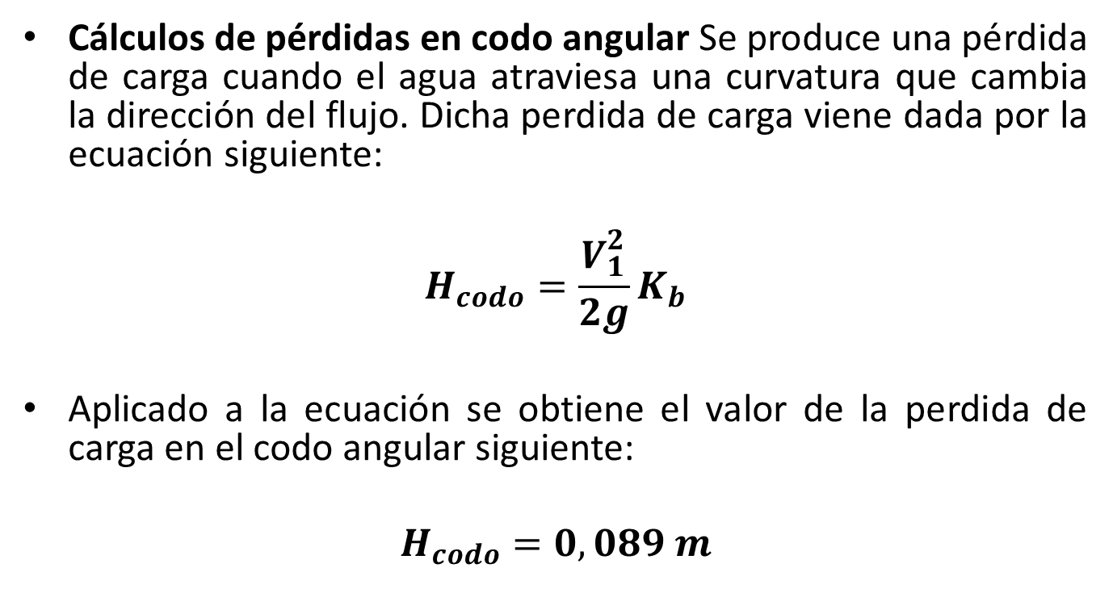
CÁLCULOS DE PÉRDIDAS
Cálculos de pérdidas en codo angular Se produce una pérdida de carga cuando el agua atraviesa una curvatura que cambia la dirección del flujo. Dicha perdida de carga viene dada por la ecuación siguiente:
$$H_{codo}=\frac{V_{1}^{2}}{2g}K_{b}$$
Aplicado a la ecuación se obtiene el valor de la perdida de carga en el codo angular siguiente:
$$H_{codo}=0,089 m$$

Slide 20
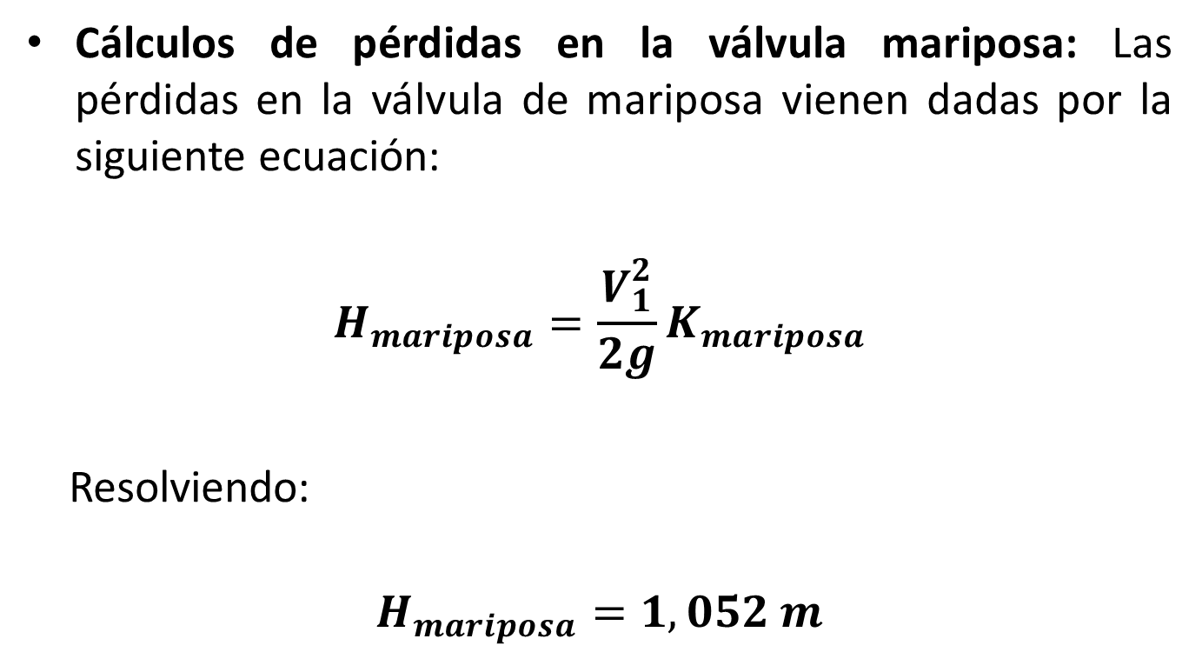
CÁLCULOS DE PÉRDIDAS
Cálculos de pérdidas en la válvula mariposa: Las pérdidas en la válvula de mariposa vienen dadas por la siguiente ecuación:
$$H_{mariposa}=\frac{V_{1}^{2}}{2g}K_{mariposa}$$
Resolviendo:
$$H_{mariposa}=1,052 m$$

Slide 21
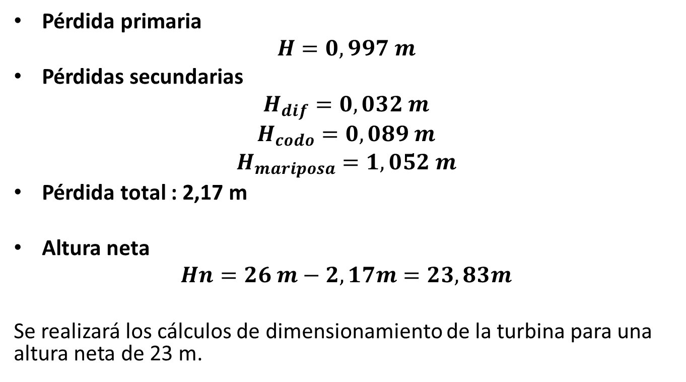
CÁLCULO DEL SALTO NETO
Pérdida primaria
$$H=0,997 m$$
Pérdidas secundarias
$$H_{dif}=0,032 m$$
$$H_{codo}=0,089 m$$
$$H_{mariposa}=1,052 m$$
Pérdida total : 2,17 m
Altura neta
$$Hn=26 m−2,17m=23,83m$$
Se realizará los cálculos de dimensionamiento de la turbina para una altura neta de 23 m.

Slide 22
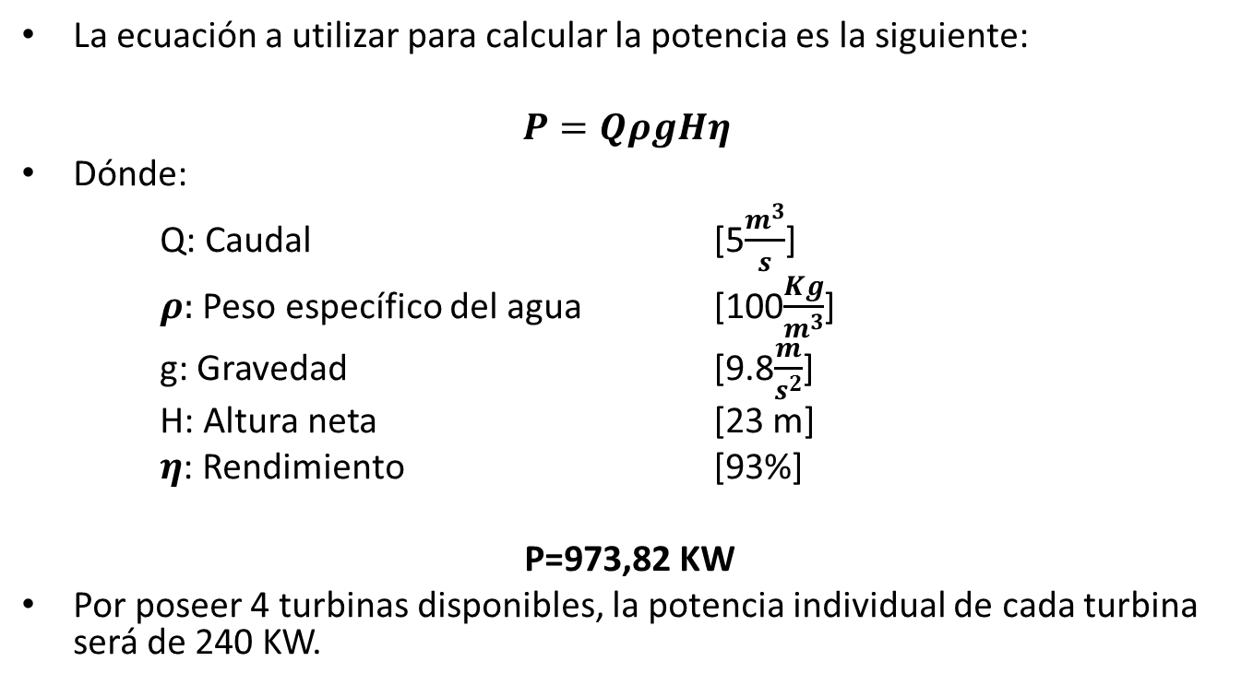
POTENCIA DE LA TURBINA
La ecuación a utilizar para calcular la potencia es la siguiente:
$P=QρgHη$
Dónde:
Q: Caudal [5$\frac{m^{3}}{s}$]
$ρ:$ Peso específico del agua [100$\frac{Kg}{m^{3}}$]
g: Gravedad [9.8$\frac{m}{s^{2}}$]
H: Altura neta [23 m]
$η$: Rendimiento [93%]
P=973,82 KW
Por poseer 4 turbinas disponibles, la potencia individual de cada turbina será de 240 KW.

Slide 23
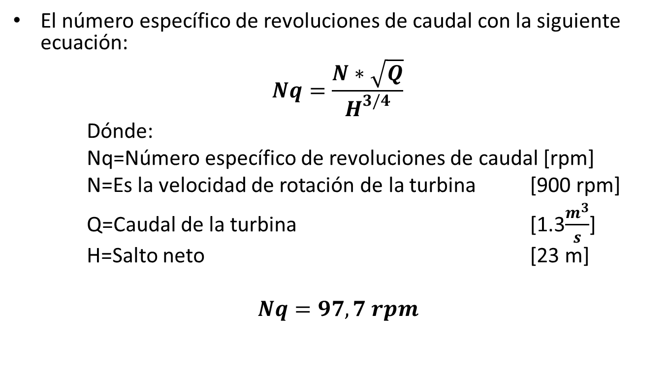
SELECCIÓN DEL RODETE DE LA TURBINA FRANCIS
El número específico de revoluciones de caudal con la siguiente ecuación:
$$Nq=\frac{N∗\sqrt{Q}}{H^{3/4}}$$
Dónde:
Nq=Número específico de revoluciones de caudal [rpm]
N=Es la velocidad de rotación de la turbina [900 rpm]
Q=Caudal de la turbina [1.3$\frac{m^{3}}{s}$]
H=Salto neto [23 m]
$$Nq=97,7 rpm$$

Slide 24
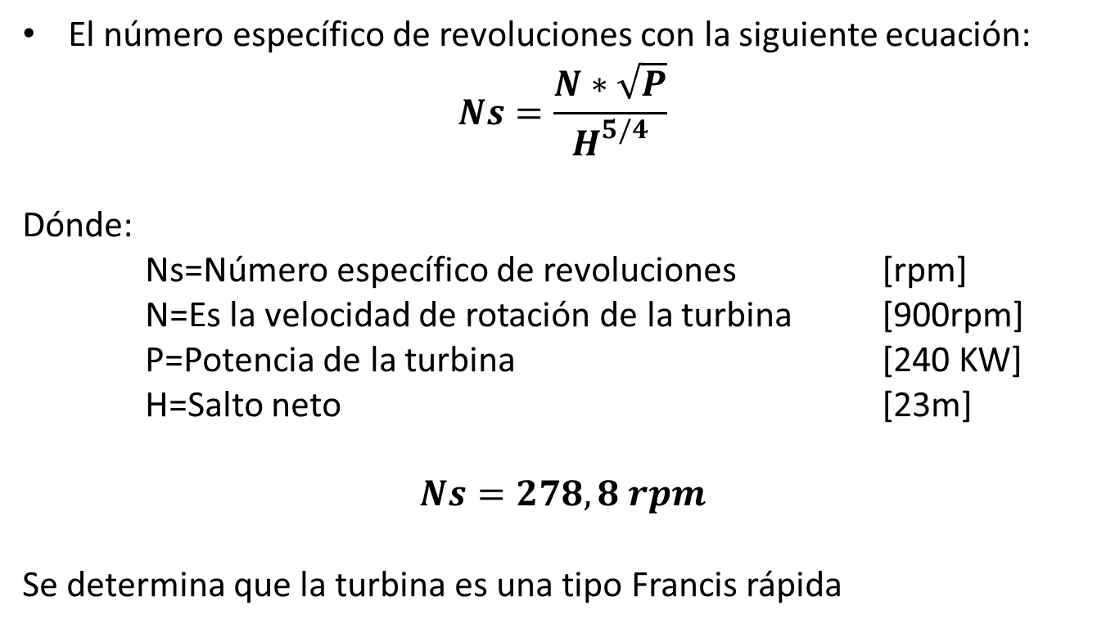
SELECCIÓN DEL RODETE DE LA TURBINA FRANCIS
El número específico de revoluciones con la siguiente ecuación:
$$Ns=\frac{N∗\sqrt{P}}{H^{5/4}}$$
Dónde:
Ns=Número específico de revoluciones [rpm]
N=Es la velocidad de rotación de la turbina [900rpm]
P=Potencia de la turbina [240 KW]
H=Salto neto [23m]
$$Ns=278,8 rpm$$
Se determina que la turbina es una tipo Francis rápida

Slide 25
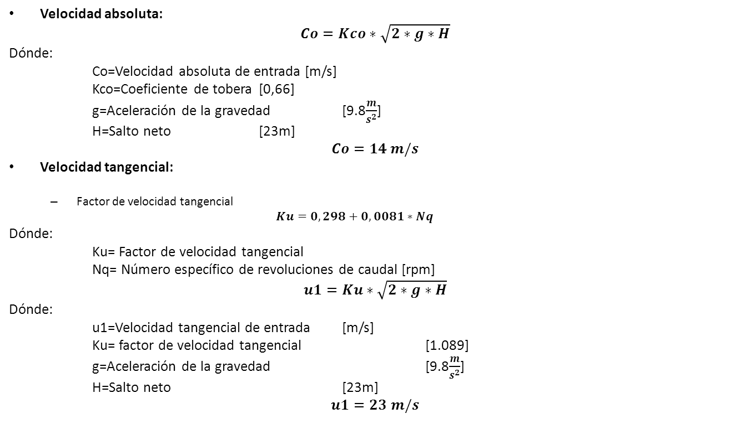
SELECCIÓN DEL RODETE DE LA TURBINA FRANCIS
Velocidad absoluta:
$$Co=Kco∗\sqrt{2∗g∗H}$$
Dónde:
Co=Velocidad absoluta de entrada [m/s]
Kco=Coeficiente de tobera [0,66]
g=Aceleración de la gravedad [9.8$\frac{m}{s^{2}}$]
H=Salto neto [23m]
$$Co=14 m/s$$
Velocidad tangencial:
  Factor de velocidad tangencial
  $$Ku=0,298+0,0081∗Nq$$
Dónde:
Ku= Factor de velocidad tangencial
Nq= Número específico de revoluciones de caudal [rpm]
$$u1=Ku∗\sqrt{2∗g∗H}$$
Dónde:
u1=Velocidad tangencial de entrada [m/s]
Ku= factor de velocidad tangencial [1.089]
g=Aceleración de la gravedad [9.8$\frac{m}{s^{2}}$]
H=Salto neto [23m]
$$u1=23 m/s$$

Slide 26
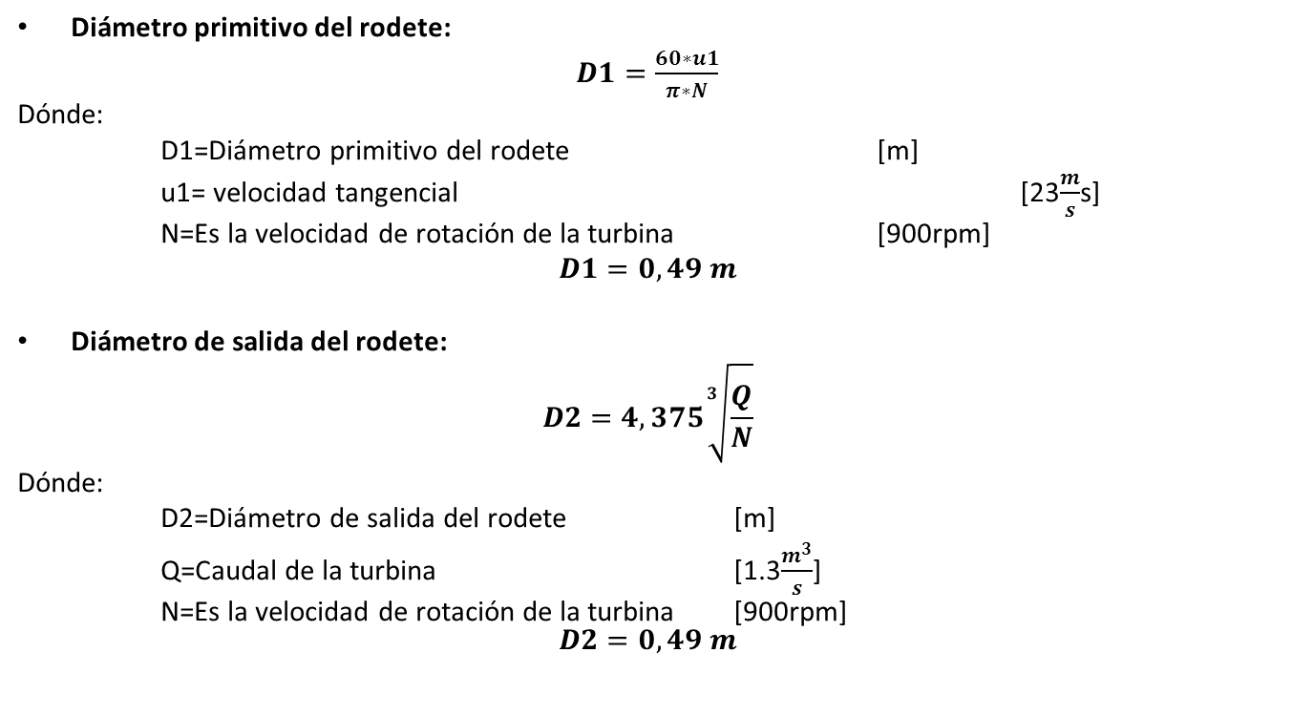
SELECCIÓN DEL RODETE DE LA TURBINA FRANCIS
Diámetro primitivo del rodete:
$D1=\frac{60∗u1}{π∗N}$
Dónde:
D1=Diámetro primitivo del rodete [m]
u1= velocidad tangencial [23$\frac{m}{s}$s]
N=Es la velocidad de rotación de la turbina [900rpm]
$$D1=0,49 m$$
Diámetro de salida del rodete:
$$D2=4,375\sqrt[3]{\frac{Q}{N}}$$
Dónde:
D2=Diámetro de salida del rodete [m]
Q=Caudal de la turbina [1.3$\frac{m^{3}}{s}$]
N=Es la velocidad de rotación de la turbina [900rpm]
$$D2=0,49 m$$

Slide 27
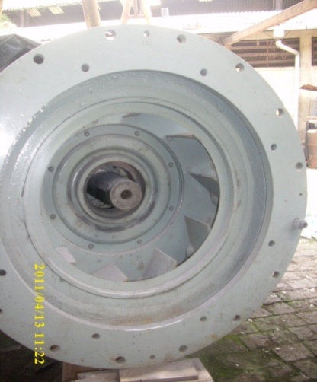
PARTES Y COMPONENTES
Rodete. Es la pieza fundamental ya que es donde se convierte la energía cinética del agua en la energía mecánica necesaria para hacer girar el rotor del generador y convertirla en energía eléctrica.

Slide 28
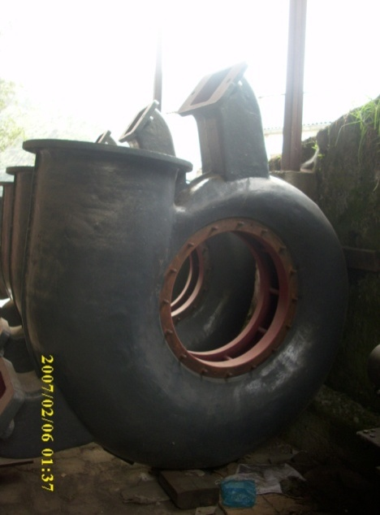
PARTES Y COMPONENTES
Cámara Espiral. Tienen por objeto, producir velocidad uniforme en el ingreso del agua hacia la periferia del lado de alta presión del rodete, evitando la formación de torbellinos y perdidas de carga.

Slide 29
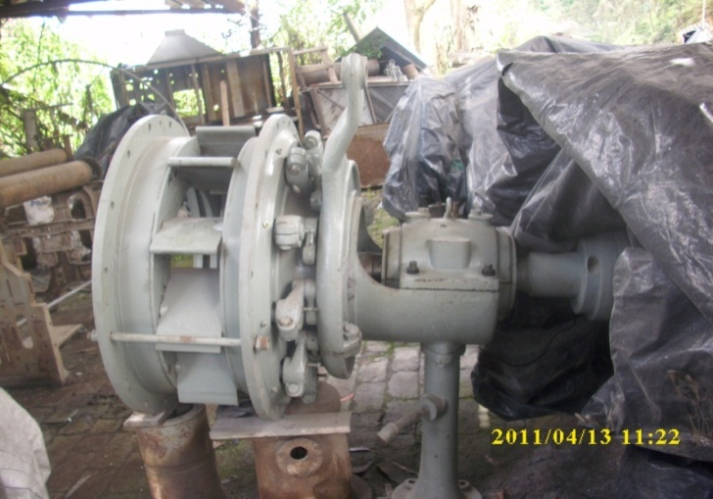
PARTES Y COMPONENTES
Distribuidor. Es un dispositivo cuyo objetivo es dirigir el agua desde la sección de la maquina hacia la entrada en el rodete, siguiendo el régimen de funcionamiento bajo las condiciones de escurrimiento más favorable entrada del rotor.

Slide 30
PARTES Y COMPONENTES
Tubo de Succión o de Aspiración. Es un conducto, por el cual se desaloja el agua de la turbinada. Recupera la mayor parte de la energía cinética del agua a la salida del rodete, factor sumamente importante ya que llega a representar hasta el 50% de la energía total.

Slide 31
CAPITULO 4
DISEÑO DEL BANCO DE CONTROL AUTOMÁTICO

Slide 32
CARACTERÍSTICAS Y TIPOS DE REGULADORES
El objetivo fundamental del sistema de regulación de velocidad es poder actuar sobre la posición de los órganos que controlan la admisión del agua a las turbinas.
Los reguladores pueden ser clasificados en cuatro tipos:
  Mecánicos o hidráulicos
  Electrohidráulicos
  Análogos PID
  Electrónicos digitales
Los tres elementos característicos de un regulador de velocidad:
  Sensor de velocidad
  Elemento de control
  Dispositivo o elemento amplificador de potencia

Slide 33
CARACTERÍSTICAS Y TIPOS DE REGULADORES
Sensor de velocidad: Tiene la función de detectar los cambios que ocurren en la velocidad de la turbina y suministrar una salida proporcional a la misma, que constituirá la señal de entrada al elemento de control.
  Mecanismo volante de masas giratorias
  Generador de imanes permanentes
  Señal de voltaje tomada de los transformadores de potencial
  Ruedas dentadas adosadas al eje de la máquina
  Imanes adheridos al eje

Slide 34
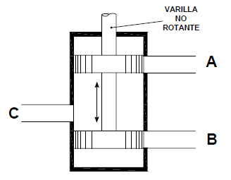
CARACTERÍSTICAS Y TIPOS DE REGULADORES
Elementos de control: compara el valor de la velocidad de la turbina con el valor de ajuste de velocidad deseado (referencia) y genera una señal de salida para la acción de control requerida

Slide 35
CARACTERÍSTICAS Y TIPOS DE REGULADORES
Elemento amplificador de potencia: produce la fuerza mecánica para posicionar el dispositivo de control del flujo de agua, en respuesta a la salida del elemento de control.

Slide 36
TIPOS DE REGULADOR DE VELOCIDAD
Regulador mecánico hidráulico
Regulador electrónico
Regulador digital
Mecanismo Dashpot

Slide 37
SELECCIÓN DE LA MEJOR ALTERNATIVA
SENSOR DE VELOCIDAD
 | Costo | Eficiencia energética | Vida útil | Manejo de señal | Mantenimiento | Comunicación | Velocidad de respuesta | Compatibilidad con el equipo | TOTAL
Mecanismo volante de masas giratorias | 8 | 8 | 16 | 1 | 4 | 1 | 16 | 1 | 55
Generador de imanes permanentes (pmg) | 8 | 8 | 8 | 2 | 4 | 2 | 8 | 1 | 41
Señal de voltaje | 16 | 8 | 16 | 16 | 16 | 16 | 16 | 16 | 120
Ruedas dentadas | 16 | 8 | 16 | 8 | 16 | 16 | 16 | 8 | 104
Imanes | 8 | 8 | 16 | 4 | 8 | 8 | 8 | 4 | 64

Slide 38
SELECCIÓN DE LA MEJOR ALTERNATIVA
REGULADOR DE VELOCIDAD
 | Costo | Manejo de señal | Vida útil | Eficiencia energética | Mantenimiento | Comunicación | Velocidad de respuesta | Adaptaciones a condiciones de planta | TOTAL
Regulador de velocidad mecánico – hidráulico sincrónico | 2 | 4 | 16 | 8 | 4 | 8 | 8 | 1 | 51
Regulador de velocidad mecánico – hidráulico dashpot | 2 | 4 | 16 | 8 | 4 | 8 | 8 | 1 | 51
Regulador de velocidad electrónico | 16 | 16 | 4 | 16 | 8 | 16 | 8 | 16 | 100
Regulador de velocidad digital | 4 | 16 | 4 | 8 | 8 | 16 | 8 | 8 | 72

Slide 39
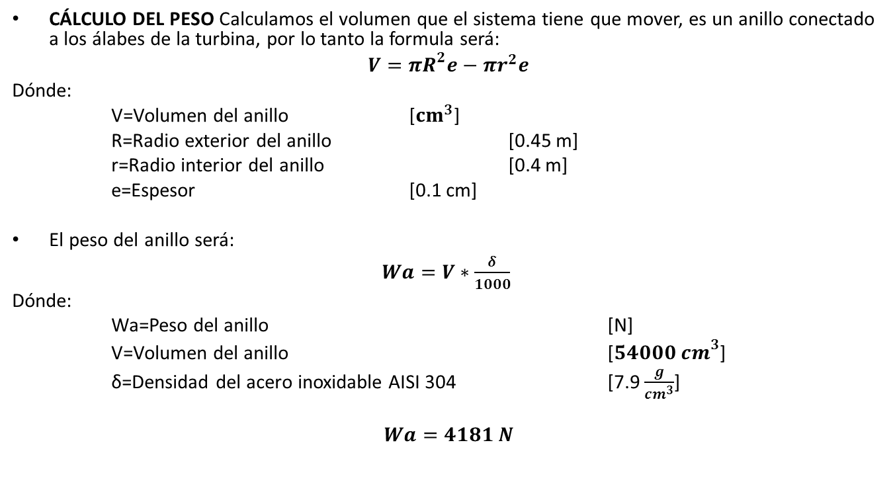
CÁLCULO DE LA FUERZA DE EMPUJE DEL PISTÓN
CÁLCULO DEL PESO Calculamos el volumen que el sistema tiene que mover, es un anillo conectado a los álabes de la turbina, por lo tanto la formula será:
$$V=πR^{2}e−πr^{2}e$$
Dónde:
V=Volumen del anillo [${cm}^{3}$]
R=Radio exterior del anillo [0.45 m]
r=Radio interior del anillo [0.4 m]
e=Espesor [0.1 cm]
El peso del anillo será:
$Wa=V∗\frac{δ}{1000}$
Dónde:
Wa=Peso del anillo [N]
V=Volumen del anillo [${54000 cm}^{3}$]
δ=Densidad del acero inoxidable AISI 304 [7.9 $\frac{g}{{cm}^{3}}$]
$$Wa=4181 N$$

Slide 40
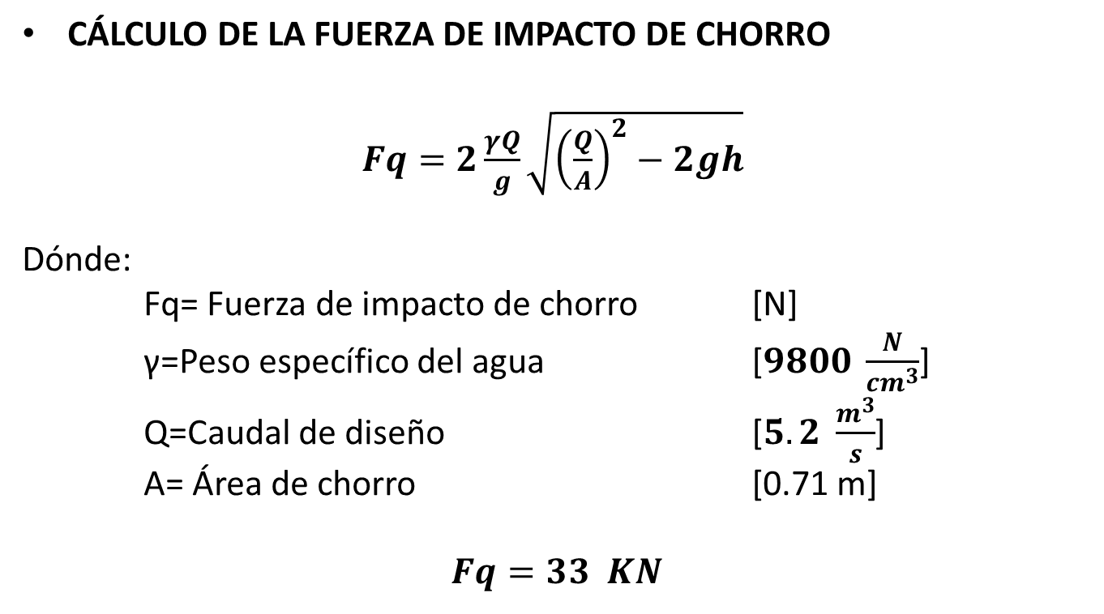
CÁLCULO DE LA FUERZA DE EMPUJE DEL PISTÓN
CÁLCULO DE LA FUERZA DE IMPACTO DE CHORRO
$Fq=2\frac{γQ}{g}\sqrt{{\left(\frac{Q}{A}\right)}^{2}−2gh}$
Dónde:
Fq= Fuerza de impacto de chorro [N]
γ=Peso específico del agua [$9800 \frac{N}{{cm}^{3}}$]
Q=Caudal de diseño [$5.2 \frac{m^{3}}{s}$]
A= Área de chorro [0.71 m]
$$Fq=33 KN$$

Slide 41
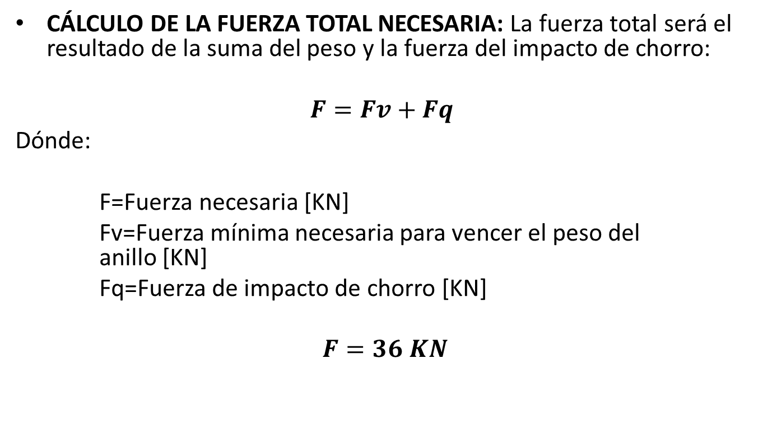
CÁLCULO DE LA FUERZA DE EMPUJE DEL PISTÓN
CÁLCULO DE LA FUERZA TOTAL NECESARIA:La fuerza total será el resultado de la suma del peso y la fuerza del impacto de chorro:
$F=Fv+Fq$
Dónde:
F=Fuerza necesaria [KN]
Fv=Fuerza mínima necesaria para vencer el peso del anillo [KN]
Fq=Fuerza de impacto de chorro [KN]
$$F=36 KN$$

Slide 42
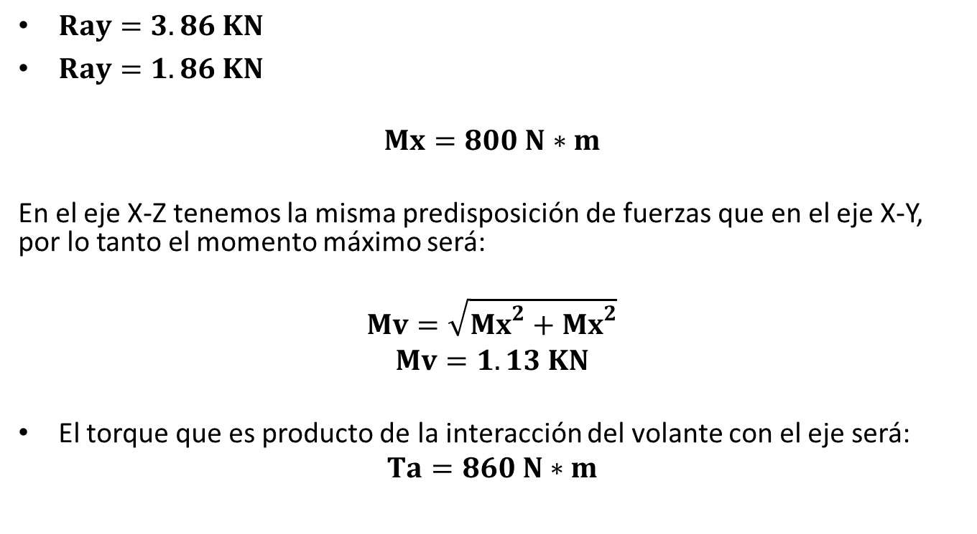
DISEÑO DEL EJE PRINCIPAL
$Ray=3.86 KN$
$Ray=1.86 KN$
$$Mx=800 N∗m$$
En el eje X-Z tenemos la misma predisposición de fuerzas que en el eje X-Y, por lo tanto el momento máximo será:
$$Mv=\sqrt{{Mx}^{2}+{Mx}^{2}}$$
$$Mv=1.13 KN$$
El torque que es producto de la interacción del volante con el eje será:
$$Ta=860 N∗m$$

Slide 43
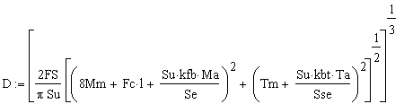
DISEÑO DEL EJE PRINCIPAL
Para el cálculo del diámetro se utilizó los parámetros de la teoría de Distorsión de Von Misses y para un análisis de vida infinita, con lo cual se obtuvo la siguiente ecuación la cual está en función de la resistencia ultima del material a utilizar:
Dónde:
FS: Factor de seguridad [2]
Mn: Momento flector máximo [1.13 KN]
Fc: Fuerza total necesaria (esfuerzo de compresión) [36 KN]
l: Longitud del eje (esfuerzo de compresión) [0,86 m]
Su: Resistencia a la ruptura del material [Pa]
kfb: Constante de concentradores de esfuerzo flexión
Ma: Momento flector mínimo [Nm]
Se: Resistencia vida infinita para Flexión [Pa]

Slide 44
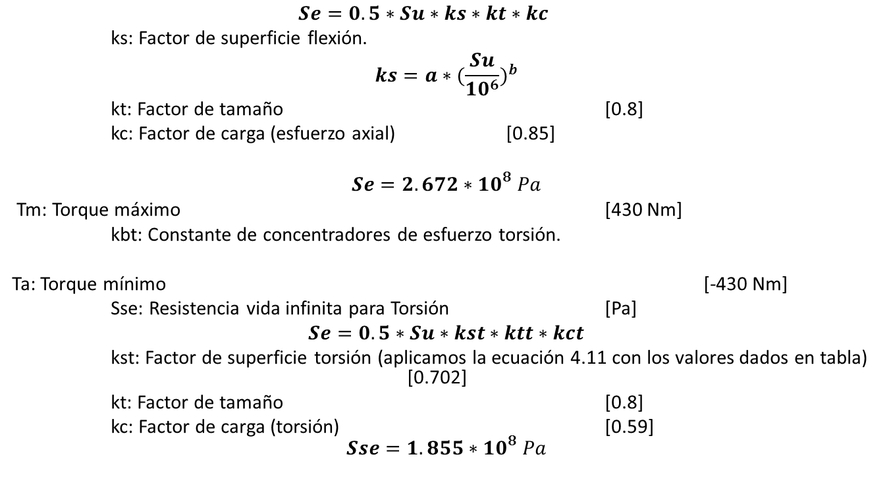
DISEÑO DEL EJE PRINCIPAL
$Se=0.5∗Su∗ks∗kt∗kc$
ks: Factor de superficie flexión.
$$ks=a∗({\frac{Su}{{10}^{6}})}^{b}$$
kt: Factor de tamaño [0.8]
kc: Factor de carga (esfuerzo axial) [0.85]
$$Se=2.672∗{10}^{8} Pa$$
Tm: Torque máximo [430 Nm]
kbt: Constante de concentradores de esfuerzo torsión.
Ta: Torque mínimo [-430 Nm]
Sse: Resistencia vida infinita para Torsión [Pa]
$Se=0.5∗Su∗kst∗ktt∗kct$
kst: Factor de superficie torsión (aplicamos la ecuación 4.11 con los valores dados en tabla) [0.702]
kt: Factor de tamaño [0.8]
kc: Factor de carga (torsión) [0.59]
$$Sse=1.855∗{10}^{8} Pa$$

Slide 45
DISEÑO DEL EJE PRINCIPAL
Resolviendo la ecuación que está en función del límite de resistencia tenemos lo siguiente:
Se selecciona el material AISI 1050 al cual se lo someterá a un tratamiento térmico de templado y revenido a 205°C, mediante el cual el material será capaz de resistir los esfuerzos de flexión pero sobre todo el esfuerzo de compresión ejercido por el pistón.
Por lo tanto el eje principal tendrá un diámetro de 36 mm.
MATERIAL | ESFUERZO ULTIMO A LA RUPTURA [MPa] | DIAMETRO [m]
Acero inoxidable 304 | 568 | 0.045
SAE 1010 CD | 370 | 0.052
AISI 1050 T&R 205°C | 1120 | 0.036

Slide 46
DISEÑO DEL EJE SECUNDARIO
Para realizar el análisis de fuerzas en el eje secundario se deben tomar en cuenta:
  La fuerza transmitida por el eje principal que va generar un torque en el eje secundario.
  El peso del eje de la biela que va a generar un esfuerzo de flexión en el eje secundario.
Dicho esto tenemos el siguiente diagrama de fuerzas
Resolviendo el sistema de fuerzas tenemos:
Mv=166 Nm (momento máximo)
Ta= 12204 Nm (torque máximo)

Slide 47
DISEÑO DEL EJE SECUNDARIO
Para el cálculo del diámetro se continúa de la misma forma que el eje principal por lo tanto:
Resolviendo la ecuación que está en función del límite de resistencia tenemos lo siguiente:
Seleccionamos el material usado para la fabricación del eje principal es decir un acero AISI 1050 al cual se lo someterá a un tratamiento térmico de templado y revenido a 205°C, esto lo hacemos tanto porque resulto darnos el diámetro más óptimo y para realizar una sola fabricación de todos los materiales en un solo tipo de acero.
Por lo tanto el eje secundario tendrá un diámetro de 68 mm.
MATERIAL | ESFUERZO ULTIMO A LA RUPTURA [MPa] | DIAMETRO [m]
Acero inoxidable 304 | 568 | 0.085
SAE 1010 CD | 370 | 0.098
AISI 1050 T&R 205°C | 1120 | 0.068

Slide 48
DISEÑO DEL EJE BIELA
Resolviendo la ecuación que está en función del límite de resistencia tenemos lo siguiente:
De igual manera se utiliza el acero AISI 1050 T&R a 205°C, tanto para optimizar el uso de recursos y para optimizar el consumo de materiales ya que nos dio como resultado el diámetro más pequeño.
Por lo tanto el eje de la biela tendrá un diámetro de 47 mm.
MATERIAL | ESFUERZO ULTIMO A LA RUPTURA [MPa] | DIAMETRO [m]
Acero inoxidable 304 | 568 | 0.058
SAE 1010 CD | 370 | 0.067
AISI 1050 T&R 205°C | 1120 | 0.047

Slide 49
DISEÑO DE CHAVETAS
CHAVETA DEL EJE PISTON
El esfuerzo más crítico es el ejercido por el momento de torsión hacia la chaveta, en esta caso tenemos que la resistencia al corte del material es mucho mayor que el esfuerzo de compresión que se ejerce sobre la chaveta, a esto hay que añadirle que el eje también está soportando esfuerzo de compresión.
L= 0.244 m
MATERIAL | ESFUERZO ULTIMO A LA RUPTURA [MPa] | LONGITUD [m]
Acero inoxidable 304 | 568 | 0.480
SAE 1010 CD | 370 | 0.737
AISI 1050 T&R 205°C | 1120 | 0.244

Slide 50
DISEÑO DE CHAVETAS
CHAVETA DEL EJE BIELA
L=0.28 m
MATERIAL | ESFUERZO ULTIMO A LA RUPTURA [MPa] | LONGITUD [m]
Acero inoxidable 304 | 568 | 0.568
SAE 1010 CD | 370 | 0.871
AISI 1050 T&R 205°C | 1120 | 0.288

Slide 51
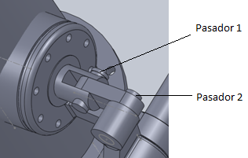
DISEÑO DE PASADORES
PASADOR PARA EL EJE PRINCIPAL
Para la construcción de este pasador se debe escoger un acero SAE 1010 laminado en frio, con el cual tendremos un valor de diámetro de:
d=0.03 m
Tenemos las mismas condiciones de carga en los dos materiales por lo tanto los pasadores deberán tener un diámetro de 30 mm.
MATERIAL | ESFUERZO ULTIMO A LA RUPTURA [MPa] | LONGITUD [m]
Acero inoxidable 304 | 568 | 0.018
SAE 1010 CD | 370 | 0.022
AISI 1050 T&R 205°C | 1120 | 0.013

Slide 52
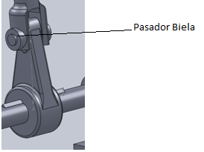
DISEÑO DE PASADORES
PASADOR PARA EL EJE BIELA
Para la construcción de este pasador se debe escoger un acero AISI 1050 templado y revenido a 205°C, debido a que la fuerza que este debe soportar es mucho mayor que la de los otros pasadores, por lo tanto tendremos un valor de diámetro de:
d=0.04 m
MATERIAL | ESFUERZO ULTIMO A LA RUPTURA [MPa] | LONGITUD [m]
Acero inoxidable 304 | 568 | 0.056
SAE 1010 CD | 370 | 0.070
AISI 1050 T&R 205°C | 1120 | 0.040

Slide 53
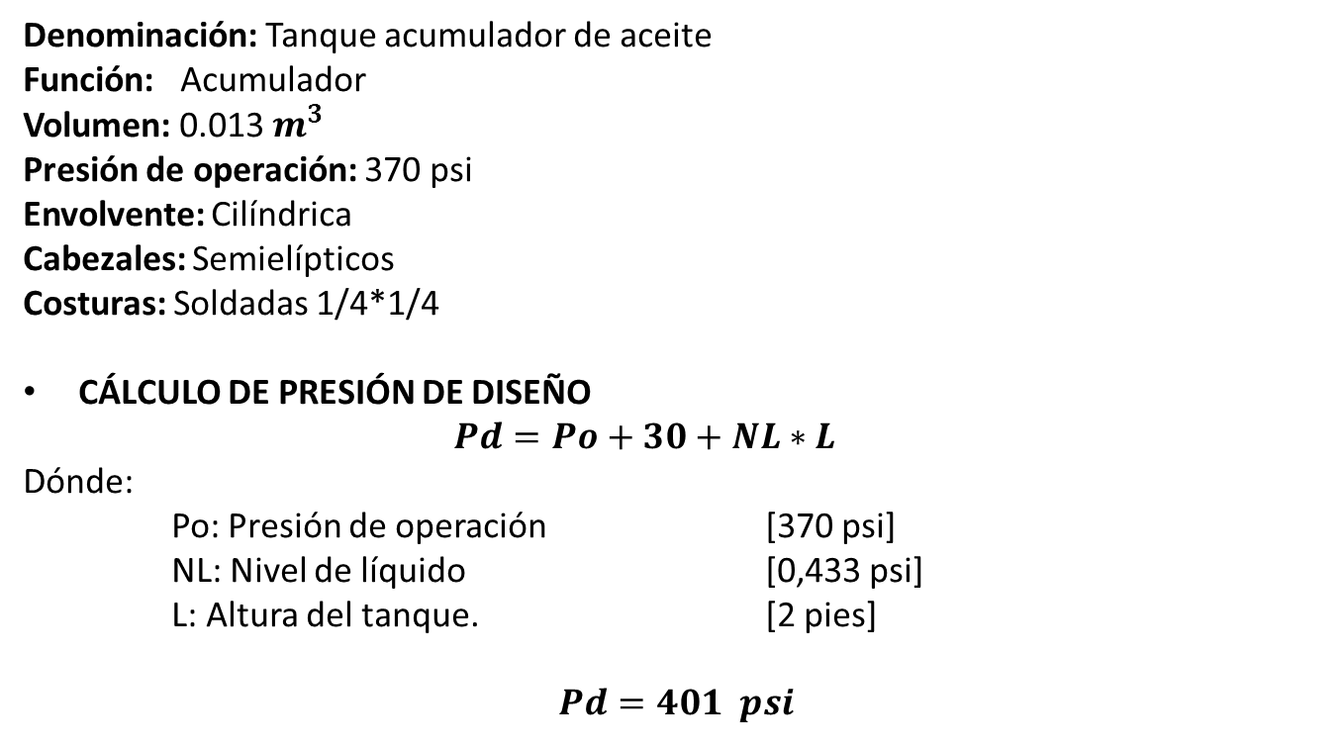
DISEÑO DEL RECIPIENTE A PRESIÓN
Denominación:Tanque acumulador de aceite
Función:Acumulador
Volumen:0.013 $m^{3}$
Presión de operación:370 psi
Envolvente:Cilíndrica
Cabezales:Semielípticos
Costuras:Soldadas 1/4*1/4
CÁLCULO DE PRESIÓN DE DISEÑO
$Pd=Po+30+NL∗L$
Dónde:
Po: Presión de operación [370 psi]
NL: Nivel de líquido [0,433 psi]
L: Altura del tanque. [2 pies]
$$Pd=401 psi$$

Slide 54
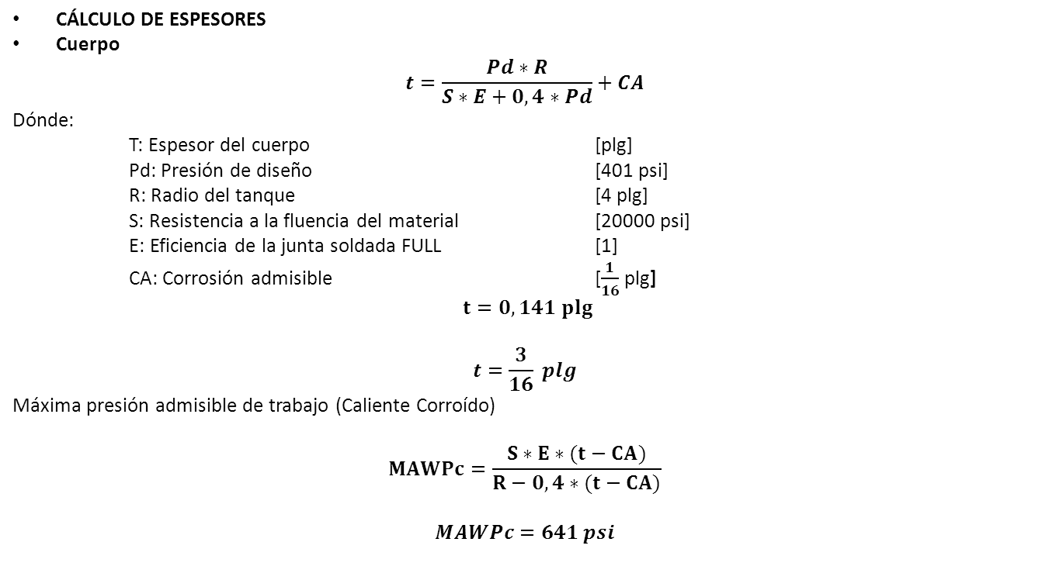
DISEÑO DEL RECIPIENTE A PRESIÓN
CÁLCULO DE ESPESORES
Cuerpo
$$t=\frac{Pd∗R}{S∗E+0,4∗Pd}+CA$$
Dónde:
T: Espesor del cuerpo [plg]
Pd: Presión de diseño [401 psi]
R: Radio del tanque [4 plg]
S: Resistencia a la fluencia del material [20000 psi]
E: Eficiencia de la junta soldada FULL [1]
CA: Corrosión admisible [$\frac{1}{16}$plg]
$t=0,141 plg$
$$t=\frac{3}{16} plg$$
Máxima presión admisible de trabajo (Caliente Corroído)
$$MAWPc=\frac{S∗E∗(t−CA)}{R−0,4∗(t−CA)}$$
$$MAWPc=641 psi$$

Slide 55
DISEÑO DEL RECIPIENTE A PRESIÓN
Como se puede observar el material que se va a utilizar para la elaboración del recipiente a presión es el SA 515 70.
MATERIAL | RESISTENCIA MÍNIMA ESPECÍFICA A LA TENSIÓN [MPa] | t [plg]
SA515 55 | 55 | 1/4
SA515 70 | 70 | 3/16
SA 516 70 | 70 | 1/8

Slide 56
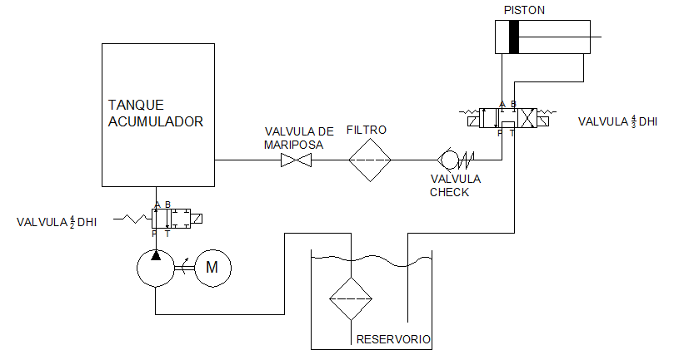
CÁLCULO Y SELECCIÓN DE TUBERÍAS Y ACCESORIOS

Slide 57
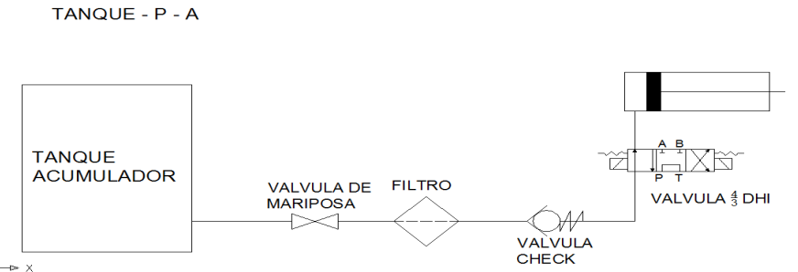
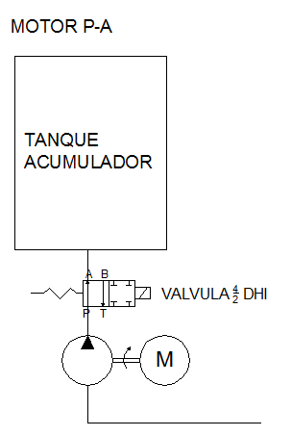
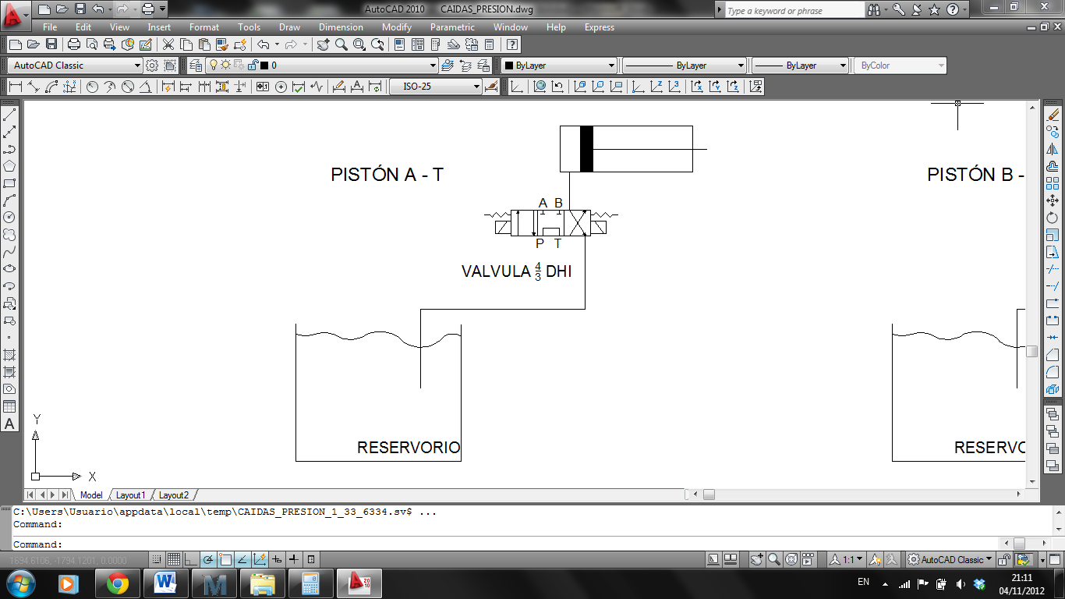
CÁLCULO Y SELECCIÓN DE TUBERÍAS Y ACCESORIOS
Tramo 2
Tramo 1
Tramo 3

Slide 58
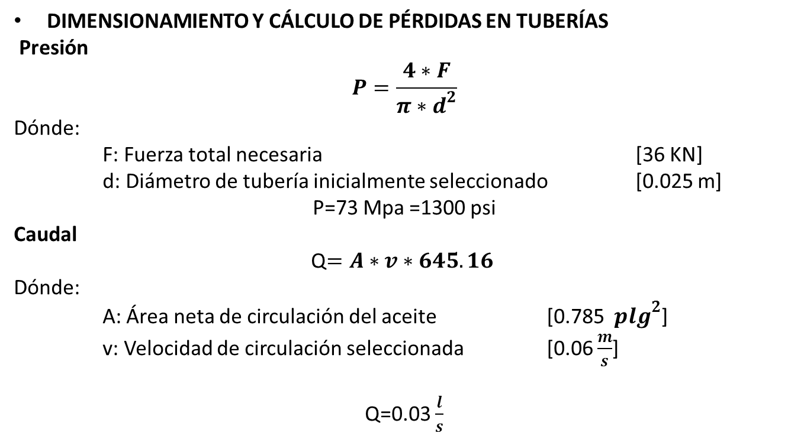
CÁLCULO Y SELECCIÓN DE TUBERÍAS Y ACCESORIOS
DIMENSIONAMIENTO Y CÁLCULO DE PÉRDIDAS EN TUBERÍAS
Presión
$$P=\frac{4∗F}{π∗d^{2}}$$
Dónde:
F: Fuerza total necesaria [36 KN]
d: Diámetro de tubería inicialmente seleccionado [0.025 m]
P=73 Mpa =1300 psi
Caudal
Q$=A∗v∗645.16$
Dónde:
A: Área neta de circulación del aceite [0.785 ${plg}^{2}$]
v: Velocidad de circulación seleccionada [0.06 $\frac{m}{s}$]
Q=0.03 $\frac{l}{s}$

Slide 59
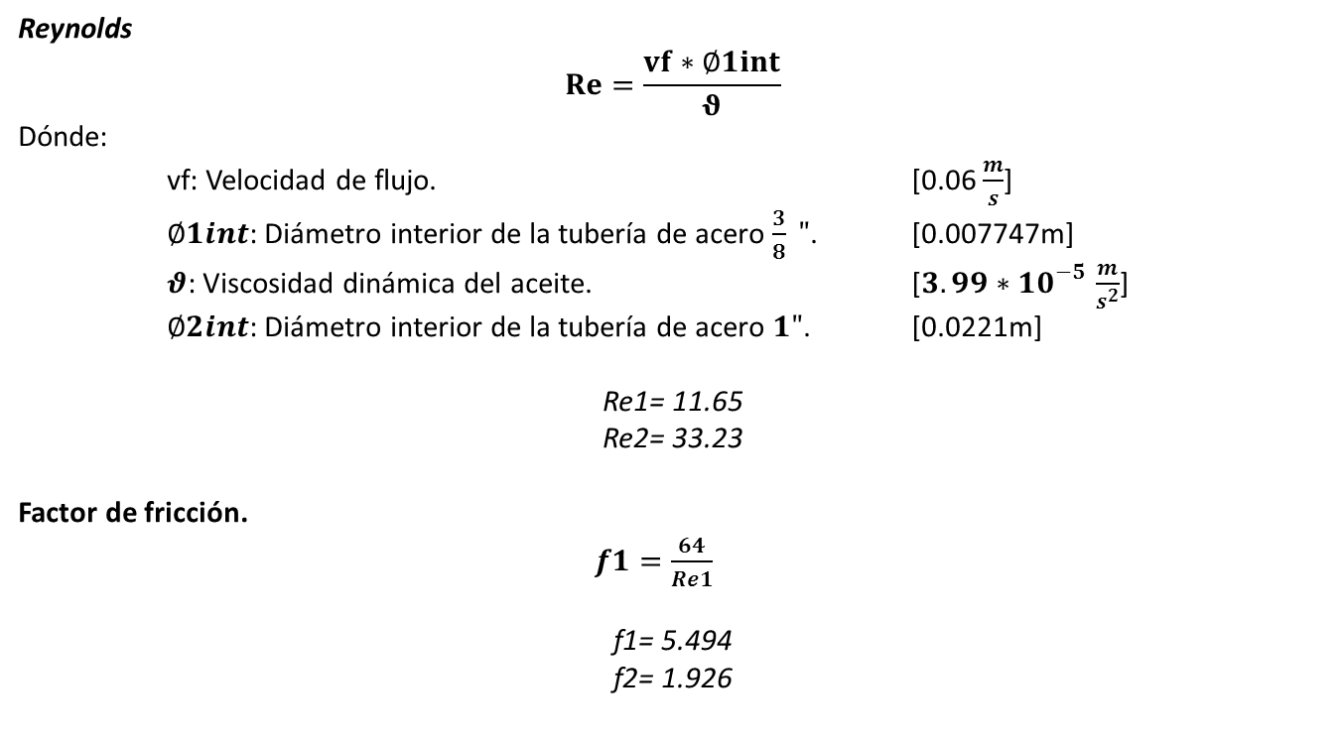
CÁLCULO Y SELECCIÓN DE TUBERÍAS Y ACCESORIOS
Reynolds
$$Re=\frac{vf∗∅1int}{θ}$$
Dónde:
vf: Velocidad de flujo. [0.06 $\frac{m}{s}$]
$∅1int$: Diámetro interior de la tubería de acero $\frac{3}{8} "$. [0.007747m]
$θ$: Viscosidad dinámica del aceite. [$3.99∗{10}^{−5 }\frac{m}{s^{2}}$]
$∅2int$: Diámetro interior de la tubería de acero $1"$. [0.0221m]
Re1= 11.65
Re2= 33.23
Factor de fricción.
$f1=\frac{64}{Re1}$
f1= 5.494
f2= 1.926

Slide 60
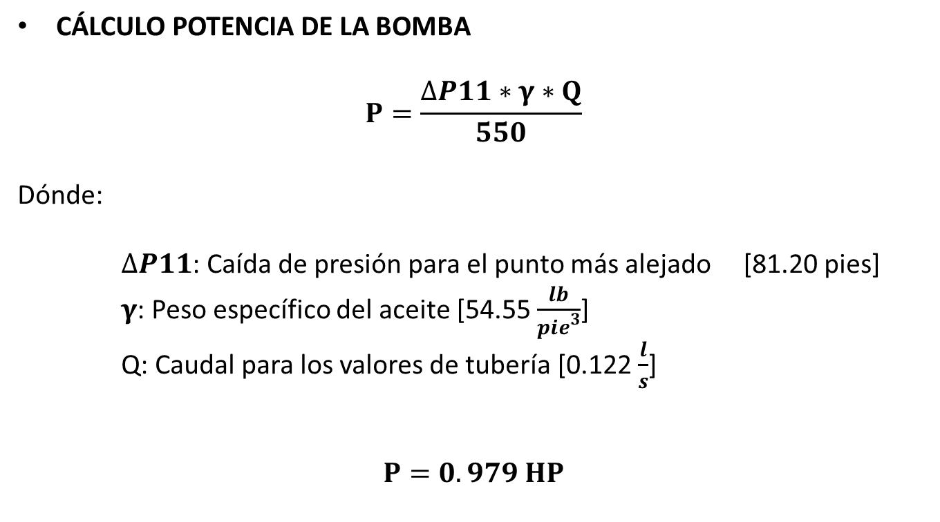
CÁLCULO Y SELECCIÓN DE TUBERÍAS Y ACCESORIOS
CÁLCULO POTENCIA DE LA BOMBA
$$P=\frac{∆P11∗γ∗Q}{550}$$
Dónde:
$∆P11$: Caída de presión para el punto más alejado [81.20 pies]
$γ$: Peso específico del aceite [54.55 $\frac{lb}{{pie}^{3}}$]
Q: Caudal para los valores de tubería [0.122 $\frac{l}{s}$]
$$P=0.979 HP$$

Slide 61
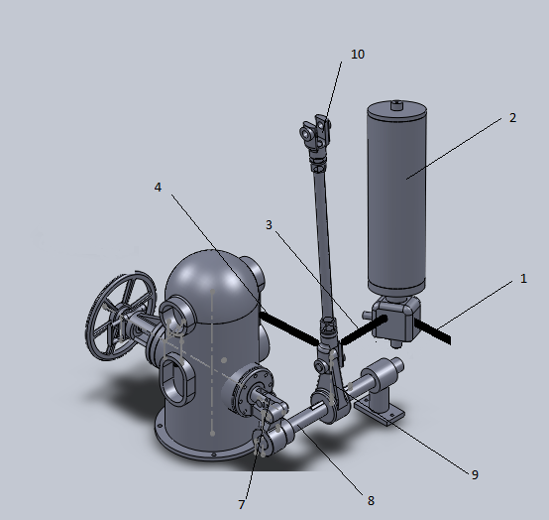
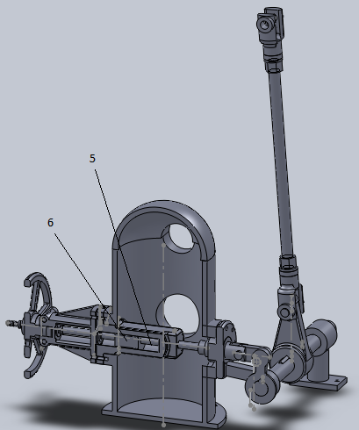
DISEÑO DE LA LÍNEA HIDRÁULICA Y ELÉCTRICA

Slide 62
ESPECIFICACIONES TÉCNICAS DEL BANCO DE CONTROL AUTOMÁTICO
Características del sensor de presión
Características válvula solenoide 4/2
SENSOR DE PRESIÓN
Voltaje | 24 V
Frecuencia | 60 Hz
Amperaje | ----------
Rango de medición | 0 – 160 Psi
Rango de salida | 0 – 10 V
VALVULA SOLENOIDE 4/2
Voltaje | 24 V
Frecuencia | 60 Hz
Amperaje | ----------

Slide 63
ESPECIFICACIONES TÉCNICAS DEL BANCO DE CONTROL AUTOMÁTICO
Características válvula 4/3
Características PLC
VALVULA SOLENOIDE 4/3
Voltaje | 110 V
Frecuencia | 60 Hz
Amperaje | ----------
PLC CROUZET MILLENIUM
Voltaje | 24 V
Frecuencia | 60 Hz
Entradas | 6 entradas digitales
Salidas | 6 salidas digitales

Slide 64
ESPECIFICACIONES TÉCNICAS DEL BANCO DE CONTROL AUTOMÁTICO
Características Modulo de expansión
Características Bomba Hidráulica
MÓDULO DE EXPANSIÓN
Entradas | 2 entradas análogas 0-10 V
Salidas | 2 salidas análogas 0-10V (PWM 24V/20mA)
BOMBA HIDRÁULICA
Potencia | 1 HP
Voltaje | 220 V
Fases | 3 Ph
Frecuencia | 60 Hz

Slide 65
ESPECIFICACIONES TÉCNICAS DEL BANCO DE CONTROL AUTOMÁTICO
Características del potenciómetro
El sistema en general se conecta tanto a 110V como 220V, el motor es conectado a un breaker de 3 polos 70A el mismo que controla el encendido y apagado, la conexión a 110V controla toda la parte electrónica y de control, es decir la acometida que tengamos del gabinete metálico.
POTENCIÓMETRO
Voltaje | 24 V
Frecuencia | 60 Hz
Amperaje | ----------
Rango de medición | 0 – 1500rpm
Rango de salida | 0 – 5 V

Slide 66
DISEÑO DEL SISTEMA AUTOMÁTICO
La válvula solenoide 4/2 se debe activar cuando la presión del tanque llegue hasta los 40 psi, esto únicamente por motivo de pruebas para la implementación en las turbinas la presión deberá ser la indicada en los cálculos.
La válvula solenoide 4/3 se debe activar manualmente mediante el potenciómetro, esto únicamente por motivos de prueba una vez instalado será el sensor de pulsos instalado en el rodete de la turbina el encargado de dar la señal al PLC

Slide 67
DISEÑO DEL SISTEMA AUTOMÁTICO
El potenciómetro está diseñado para emitir una señal de voltaje que varía entre 0-5 V, los mismos que al transmitirse al display nos dan una medición de velocidad que tiene la siguiente relación:
0 V = 0 rpm
5 V = 1500 rpm
Cuando la velocidad se encuentre entre 890 y 910 rpm la el PLC no emite ninguna señal a la válvula, cuando la velocidad es menor que 890 rpm se envía una señal a la solenoide 1 y cuando es mayor a la solenoide 2.

Slide 68
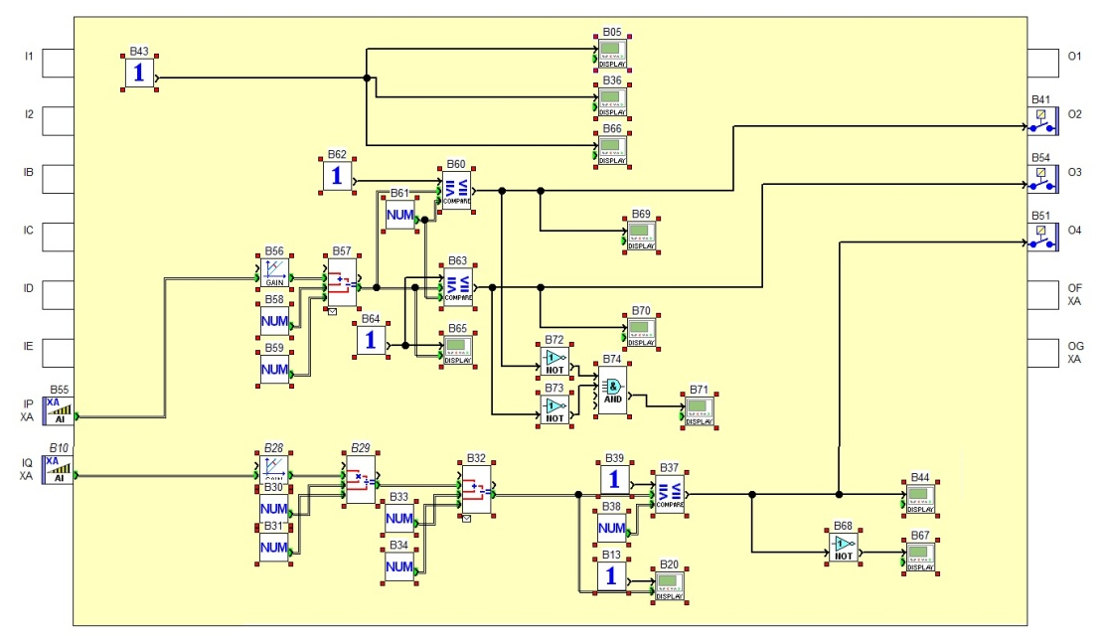
DISEÑO DEL SISTEMA AUTOMÁTICO
DESARROLLO DEL PROGRAMA DEL CONTROLADOR

Slide 69
DISEÑO DEL SISTEMA AUTOMÁTICO
Circuito de Potencia
  Un cilindro hidráulico de doble efecto (genera el movimiento de la biela a la presión necesaria).
  Una válvula solenoide 4/3 con accionamiento eléctrico y resorte.
  Una válvula solenoide 4/2 con accionamiento eléctrico y resorte.

Slide 70
DISEÑO DEL SISTEMA AUTOMÁTICO
Circuito de Control
  Sensor de presión.
  PLC 6 entradas 6 salidas digitales.
  Módulo de expansión 2 entradas 2 salidas analógicas.

Slide 71
CAPITULO 5
CONSTRUCCIÓN MONTAJE Y PRUEBAS

Slide 72
RECURSOS
Los recursos utilizados fueron:
Humanos
Maquinas y herramientas
Elementos mecánicos
Elementos hidráulicos
Elementos eléctricos y de control

Slide 73
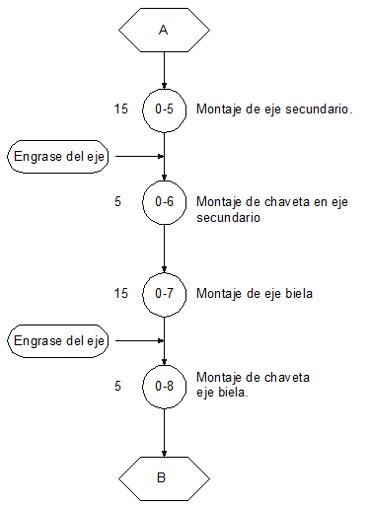
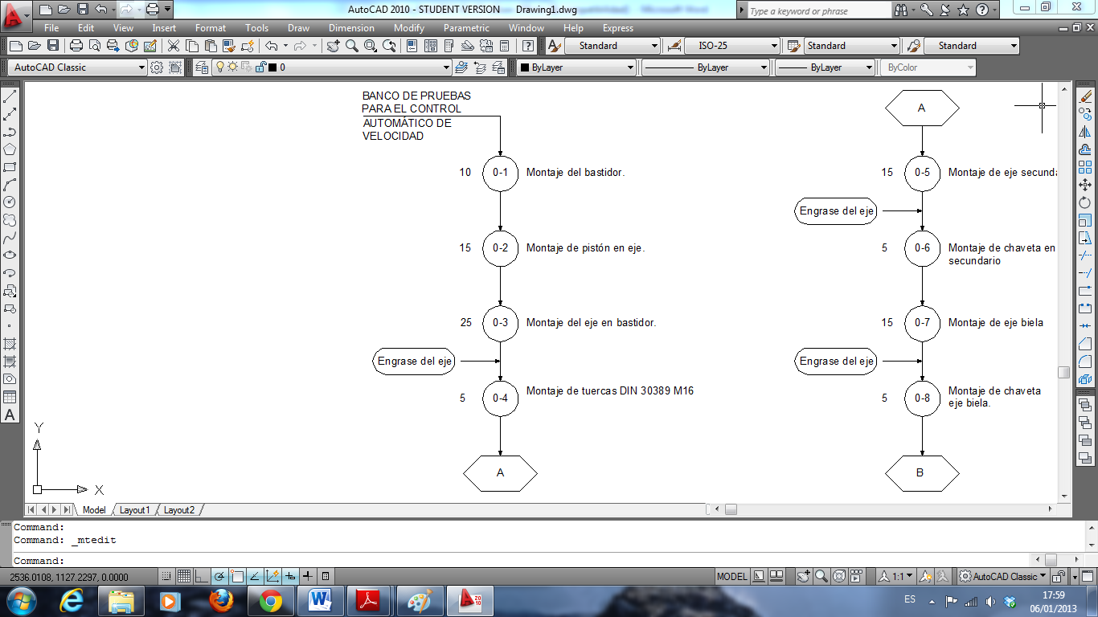
ENSAMBLE DE EQUIPO E IMPLEMENTACIÓN
MONTAJE

Slide 74
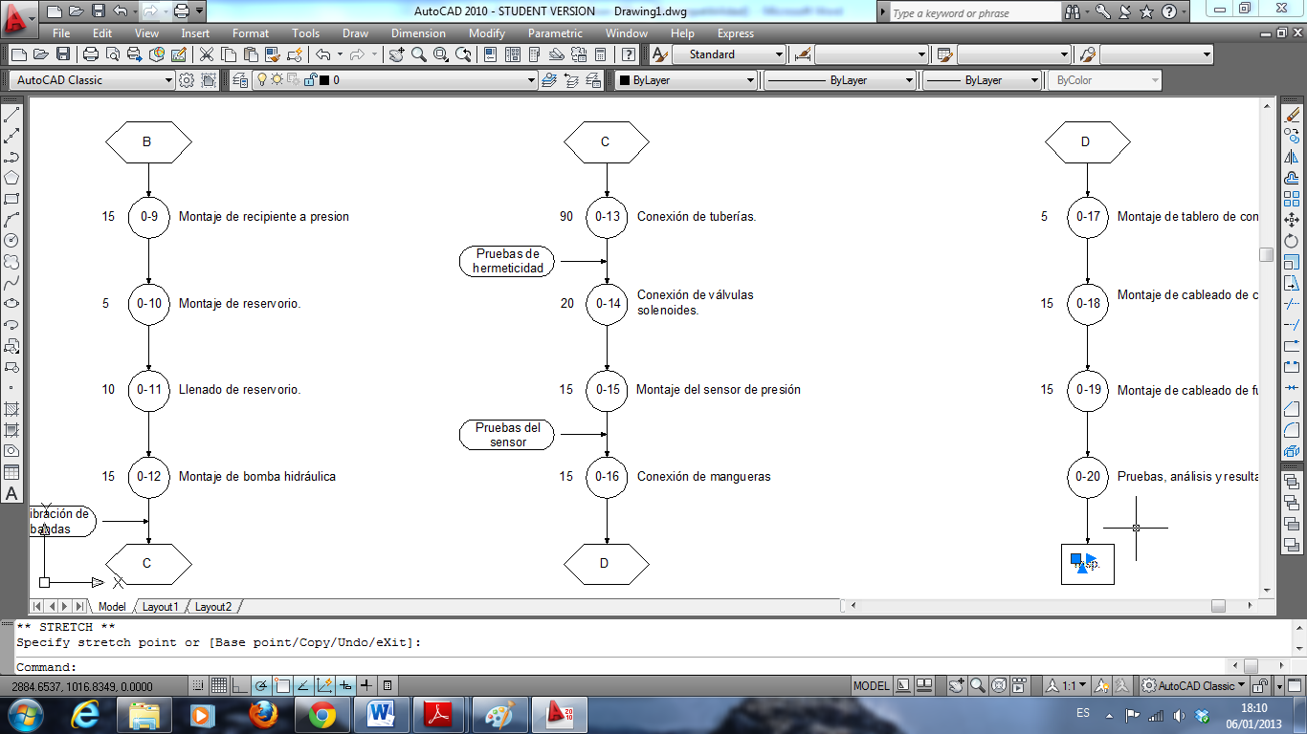
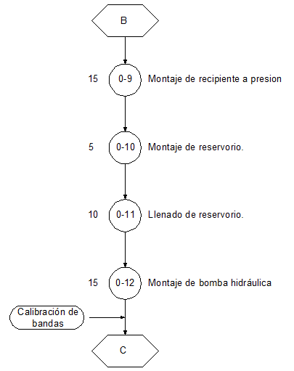
ENSAMBLE DE EQUIPO E IMPLEMENTACIÓN
MONTAJE

Slide 75
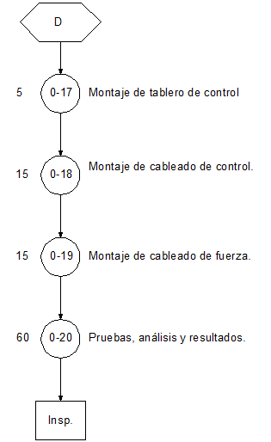
ENSAMBLE DE EQUIPO E IMPLEMENTACIÓN
MONTAJE

Slide 76
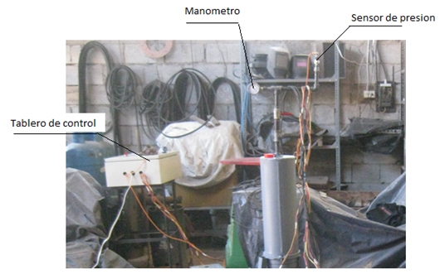
PRUEBAS
SETEO SENSOR DE PRESIÓN
PRESIÓN | VOLTAJE 1 | VOLTAJE 2 | VOLTAJE 3 | PROMEDIO VOLTAJE
PSI | V | V | V | V
0 | 0.16 | 0.16 | 0.16 | 0.16
10 | 0.28 | 0.27 | 0.28 | 0.28
20 | 0.58 | 0.49 | 0.47 | 0.51
30 | 1.10 | 1.10 | 0.98 | 1.06
40 | 1.20 | 1.30 | 1.30 | 1.27
50 | 1.70 | 1.70 | 1.70 | 1.70
60 | 2.50 | 2.40 | 2.50 | 2.47
70 | 3.00 | 3.00 | 3.00 | 3.00
80 | 3.60 | 3.70 | 3.70 | 3.67
90 | 3.80 | 3.80 | 3.90 | 3.83
100 | 4.10 | 4.20 | 4.10 | 4.13

Slide 77
PRUEBAS
Análisis de resultado
  Al mirar que existe un error de 4.065% se concluye que el sensor está funcionando de manera correcta y se puede proceder a la programación.
  Una vez obtenidos estos datos el valor de voltaje obtenido es el que se ingresa para la programación del PLC mediante la ecuación de una recta.

Slide 78
PRUEBAS DEL EQUIPO
PRUEBA DE PRESIÓN
PRESIÓN MANÓMETRO | VALVULA 4/2 |  | PRESIÓN PLC
 | A | B
0 | off | - | 0
10 | off | - | 10
20 | off | - | 20
30 | off | - | 30
40 | on | - | 40
50 | - | - | -

Slide 79
PRUEBAS DEL EQUIPO
Análisis de resultado
  No existe error, se concluye que la presión de trabajo es exactamente la deseada y el funcionamiento de la solenoide es el deseado.
  Como podemos observar solo se necesita de un lado de la válvula 4/2.
  La válvula se activa al momento que la presión está a 40 PSI, esta es la presión de trabajo requerida para realizar las pruebas
  Nunca se llega a una presión superior de 40 PSI ya que es cuando la válvula se activa y el caudal cambia hacia el tanque; esta válvula se usa para que la bomba no se que apague en ningún momento y siempre se la tenga trabajando en el momento requerido.

Slide 80
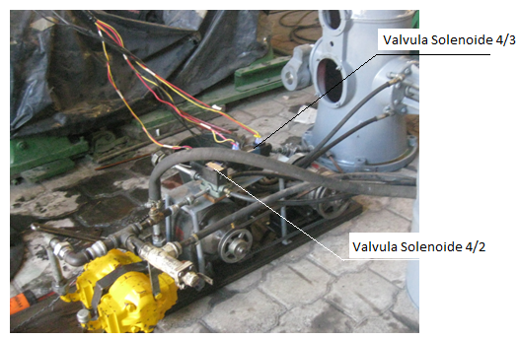
PRUEBAS DEL EQUIPO

Slide 81
PRUEBAS DEL EQUIPO
PRUEBA DE REVOLUCIONES
RPM POTENCIÓMETRO | VÁLVULA 4/3 |  |  | RPM PLC
 | A | T | B
785 | on | off | off | 780
823 | on | off | off | 820
861 | on | off | off | 860
901 | off | on | off | 900
942 | off | off | on | 942
983 | off | off | on | 980
1025 | off | off | on | 1020

Slide 82
PRUEBAS DEL EQUIPO
Análisis de resultado
  Existe un error de 2.17% se concluye que la velocidad de giro está funcionando de manera correcta y el funcionamiento de la solenoide es el deseado.
  Se observa al realizar las pruebas la válvula que genera el movimiento del pistón trabaja de manera correcta, esto significa que al momento de estar en 900 ± 10 rpm la válvula de tres posiciones se mantiene en el centro debido a que la frecuencia es de 60 Hz o 900 rpm, si la velocidad varía en cualquier rango superior o inferior se activa el lado correspondiente de la válvula como se observa en la tabla 5.8, al activarse la válvula en el lado deseado nos genera el movimiento para abrir o cerrar correspondientemente los álabes de la turbina y regular el caudal de entrada.

Slide 83
PLAN DE OPERACIÓN MANTENIMIENTO Y PRUEBAS
DIAGNOSTICA DE FALLA
La turbina arranca pero no incrementa su velocidad | -El sensor de pulsos se encuentra dañado y no está midiendo la velocidad real de rotación del rodete -Insuficiente agua en la cámara de carga y cae la altura de presión. -Falla del sistema de control. | -Revisar la alimentación de la cámara de agua. -Realizar pruebas de funcionamiento al sensor de pulsos, si está fallando cambiarlo. -Solicitar la presencia del técnico especialista.
La turbina gira en gran velocidad solamente | -El breaker está cortocircuitado. -Falla en el sistema de control. | -Cambiar el breaker. -Realizar pruebas de funcionamiento al sensor de pulsos, si está fallando cambiarlo. -Revisar programación del sistema de control.

Slide 84
CAPITULO 6
evaluación ECONÓMICA Y FINANCIERA

Slide 85
EVALUACIÓN ECONÓMICA.
Costos Directos
ITEM | DESCRIPCIÓN | COSTO
 |  | (USD)
1 | Materia prima | 5.857,08
2 | Componentes Complementarios | 10,25
3 | Uso de Máquinas y Herramientas | 720,00
4 | Mano de Obra | 540,00
 | TOTAL | 7.127,33

Slide 86
EVALUACIÓN ECONÓMICA.
Costos Indirectos
ITEM | DESCRIPCIÓN | COSTO
 |  | (USD)
1 | Transporte | 50,00
2 | Impresiones e Internet | 35,00
3 | Copias | 5,00
4 | Alimentación | 40,00
5 | Agua | 10,00
6 | Teléfono | 20,00
7 | Energía Eléctrica de Diseño | 15,00
8 | Energía Eléctrica de Construcción | 5,00
 | TOTAL | 180,00

Slide 87
EVALUACIÓN ECONÓMICA.
Costo Total
ITEM | DESCRIPCIÓN | COSTO
 |  | (USD)
1 | Costos Directos | 7.127,33
2 | Costos Indirectos | 180,00
3 | Imprevistos (15% de CD +CI) | 1.069,10
 | TOTAL | 8.376,44

Slide 88
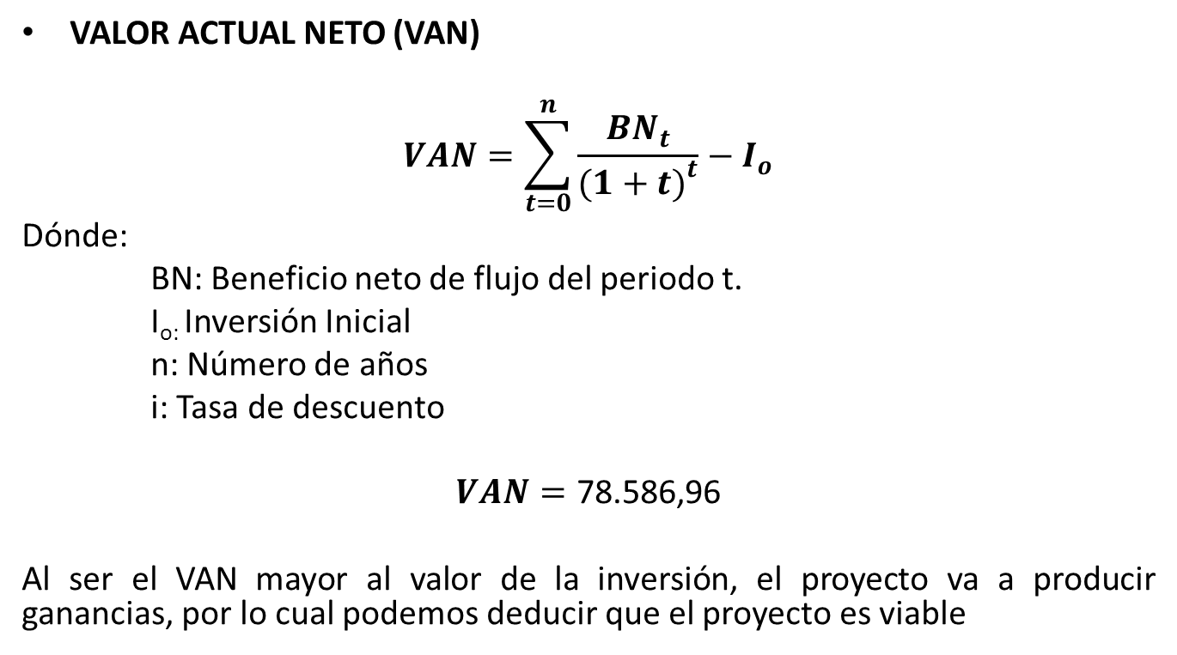
EVALUACIÓN FINANCIERA
VALOR ACTUAL NETO (VAN)
$$VAN=\sum_{t=0}^{n}{\frac{{BN}_{t}}{{(1+t)}^{t}}}−I_{o}$$
Dónde:
BN: Beneficio neto de flujo del periodo t.
I_{o:} Inversión Inicial
n: Número de años
i: Tasa de descuento
$$VAN=\text{78.586,96}$$
Al ser el VAN mayor al valor de la inversión, el proyecto va a producir ganancias, por lo cual podemos deducir que el proyecto es viable

Slide 89
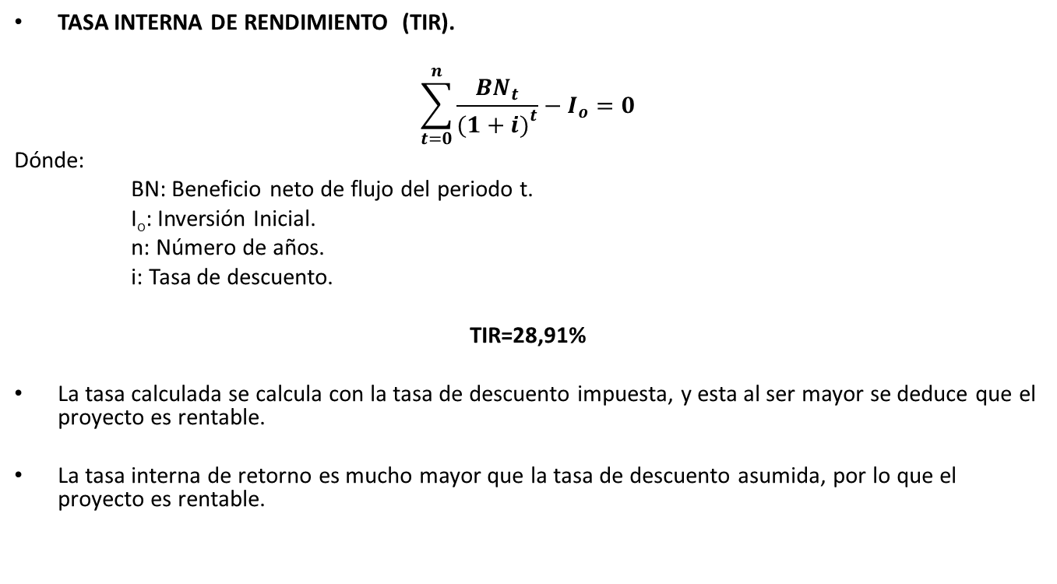
EVALUACIÓN FINANCIERA
TASA INTERNA DE RENDIMIENTO (TIR).
$$\sum_{t=0}^{n}{\frac{{BN}_{t}}{{(1+i)}^{t}}−I_{o}=0}$$
Dónde:
BN: Beneficio neto de flujo del periodo t.
I_{o}: Inversión Inicial.
n: Número de años.
i: Tasa de descuento.
TIR=28,91%
La tasa calculada se calcula con la tasa de descuento impuesta, y esta al ser mayor se deduce que el proyecto es rentable.
La tasa interna de retorno es mucho mayor que la tasa de descuento asumida, por lo que el proyecto es rentable.

Slide 90
CAPITULO 7
CONCLUSIONES Y RECOMENDACIONES

Slide 91
CONCLUSIONES
Para el diseño y la construcción de un banco de control automático de velocidad para un grupo de 4 plantas hidroeléctricas tipo Francis de 200 KW cada una, pertenecientes al proyecto hidroeléctrico Borja fue necesario investigar acerca de los parámetros de funcionamiento de las turbinas tipo Francis, varios de estos para el diseño y construcción fueron: la fuerza requerida, resistencia, velocidad amperaje, voltaje; de esta manera se pudo seleccionar los materiales necesarios para el control y la programación.
Al conocer las características del proyecto hidroeléctrico, el tipo de turbina, de control de velocidad, la caída y los materiales que se necesita analizamos cuales son los mejores elementos para determinar eficiencia, durabilidad, resistencia y costo para el diseño y construcción del sistema completo del control de velocidad.

Slide 92
CONCLUSIONES
Se seleccionó el mejor sistema de control para la regulación de la velocidad de la máquina, el sistema seleccionado fue un sensor de velocidad con señal de voltaje y un regulador de velocidad electrónico ya que son los de menor costo, mejor manejo de señal y la mayor velocidad de respuesta.
Se diseñó y construyó un control automatizado de lazo cerrado para la operación del control de velocidad al ser este diseño eficiente, económico y resistente.
Se diseñó el sistema oleo hidráulico para trabajar con una bomba de 1 Hp para producir una fuerza de empuje de 36 KN, ya que la fuerza necesaria es el peso del sistema más la fuerza del impacto a chorro.

Slide 93
CONCLUSIONES
Los parámetros necesarios para el control del banco de velocidad son a 900 rpm y la presión necesaria para producir el movimiento de la biela y los álabes, ya que al ser un objeto de prueba se programó a 40 PSI para evitar cualquier tipo de accidente.
Se diseñaron dos tipos de pruebas, una basada en la presión y otra en las revoluciones por minuto debido a que los dos parámetros trabajan independientemente el uno del otro. Al realizar las pruebas observamos que la máquina funciona de acuerdo a los parámetros necesarios.
A pesar de que el costo de fabricación de la máquina es alto, debido a que se utilizan elementos que puedan cumplir satisfactoriamente con los requerimientos de la máquina, la evaluación económica y financiera arroja que la demanda permitirá que la inversión realizada se pueda recuperar en poco tiempo.

Slide 94
RECOMENDACIONES
Al momento de manipular la máquina se debe tener cuidado con la presión, ya que cuando se manejan máquinas oleohidráulicas se puede producir algún accidentes por la alta presión de trabajo.
Siempre se debe tener en cuenta un plan de mantenimiento, ya que ningún elemento es eterno y todas sus partes son indispensables.
Tener siempre en cuenta los planos de construcción, diagramas de montaje para cuando exista algún problema en la máquina poder realizar el mantenimiento respectivo.

Slide 95
RECOMENDACIONES
Para la fabricación de la máquina se recomienda utilizar materiales certificados, que cumplan las especificaciones y estándares pertinentes para obtener el máximo beneficio de ellos en propiedades físicas, mecánicas y durabilidad.
Es necesario implementar proyectos de automatización en procesos antiguos y anticuados ya que se optimizan recursos y procesos para tener una mejor calidad de trabajo a un menor costo.

Slide 96
GRACIAS

